Slide 1
Sistema de Telemetria Baja - UEA

Slide 2
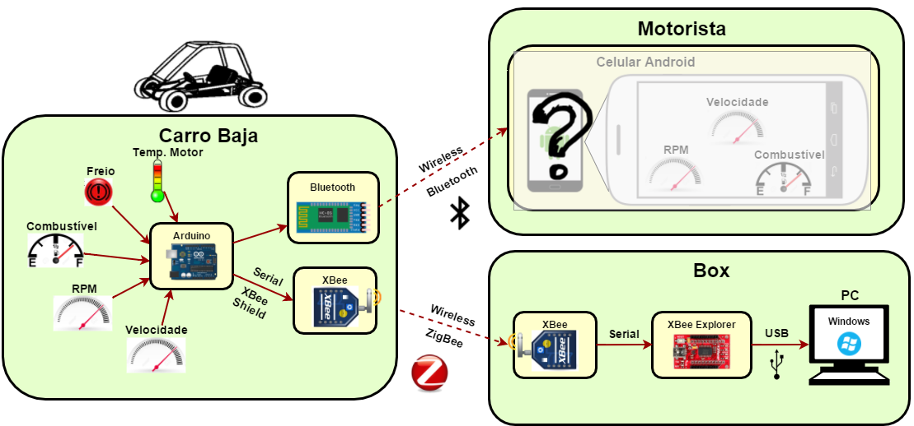
Arquitetura

Slide 3
Especificações
Comunicação sem fio
Arduino mega
Xbee Pro S6B
+ Shield para Arduino
Protocolo Zigbee
Cliente
Visual C# + .NET Framework 4.5.2
Xbee Explorer (USB)

Slide 4
Estado Atual
Medição pelos sensores OK
Gráficos de monitoramento OK
Atualização em tempo real
Gráficos para análise OK
Salvar e recuperar medições
Navegação para avaliar por volta
Salvar setup da corrida
Parcialmente implementado
Conexão Sensores ←→ Computador
Em desenvolvimento

Slide 5
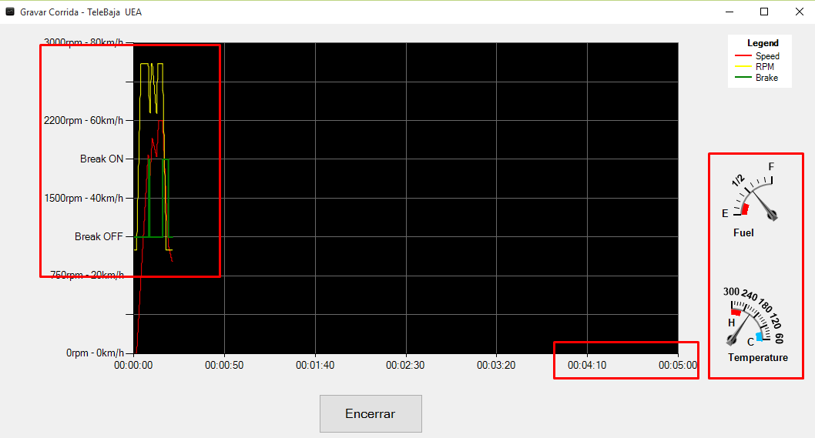
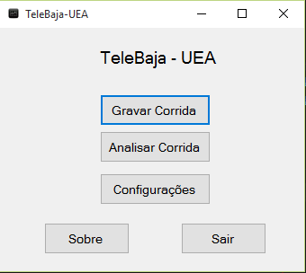
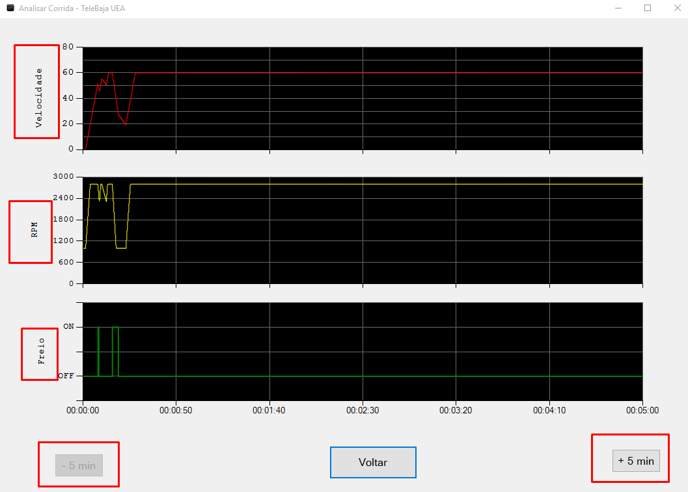
Cliente

Slide 6
Gravar Corrida
Dados dos sensores
Período de 5min

Slide 7
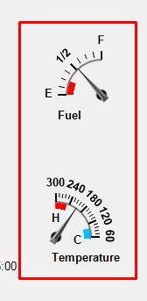
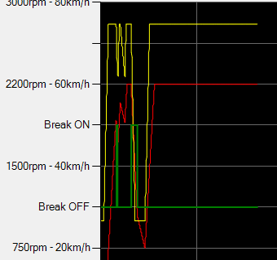
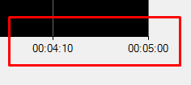
Gravar Corrida – Detalhes

Slide 8
Analisar Corrida
Velocidade
RPM
Freio
Navegação

Slide 9
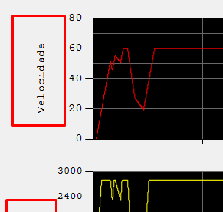
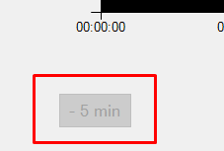
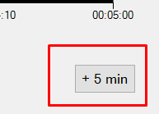
Analisar Corrida – Detalhes

Slide 10
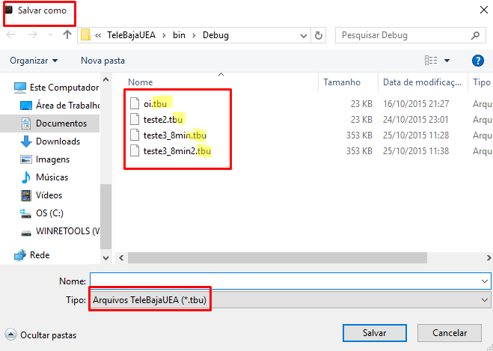
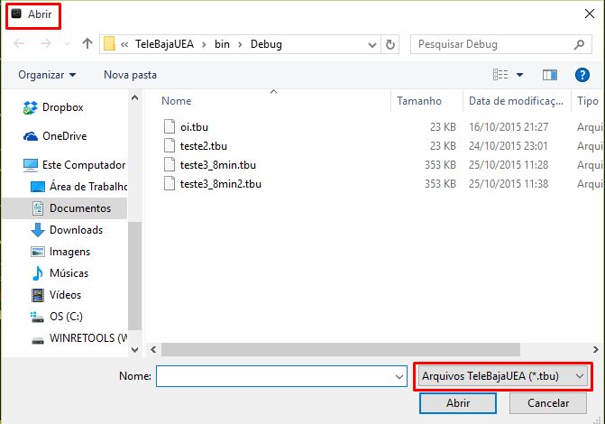
Cliente – Salvar / Abrir

Slide 11
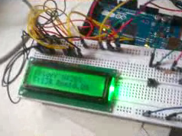
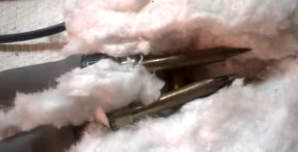
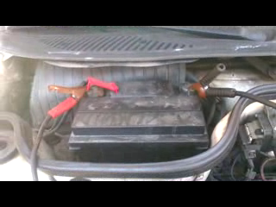
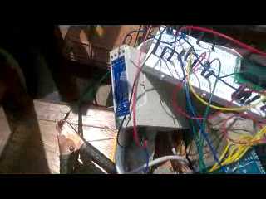
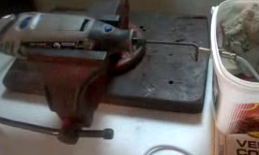
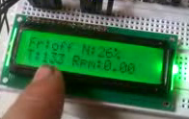
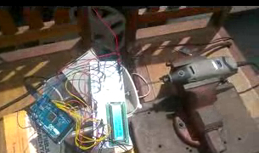
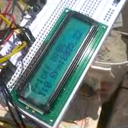
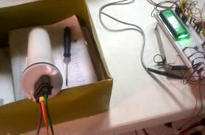
Sensores – Em laboratório
Temp.
RPM
Display (teste)
Comb.

Slide 12
Sensores – Carro
Alimentação
Conversão
Display (teste)
RPM

